Slide 1
Containerhubs versnellen elektrificatie binnenvaart; besparing 60 kton CO2 per jaar
Drietrapsraket containerbinnenvaart:
Emissieloos achterlandvervoer en betere benutting van terminalinfrastructuur

Slide 2
Kerncijfers over containerbinnenvaart
Totale volume binnen Nederland bedraagt 4,4 miljoen TEU.
Aandeel binnenvaart in de modal split van containers bedraagt 40%; trend is dalend.
Nederland kent 48 inland containerterminals die samen 1,8 miljoen TEU overslaan.
Een vloot van 160 binnenschepen houdt zich bezig met het vervoer van containers.
Uitstoot van deze vloot bedraagt 272 kton CO₂ per jaar. Dat is 14% van de totale uitstoot van de binnenvaart.

Slide 3
Drie problemen
Afwikkeling van containers in de zeehaven van Rotterdam voor binnenschepen is tijdrovend → negatieve modal shift
Verduurzaming binnenvaartschepen gaat niet snel genoeg en CO₂-reductie is lastig; wegvervoer verduurzaamt sneller
Inland terminals worden onderbenut en kunnen meer lading afhandelen; echter mismatch tussen volume en logistieke inzet.

Slide 4
Achtergrond problematiek
Containerschepen moeten tot 23 terminals aanlopen in de Rotterdamse haven.
Concurrentie bij kades met diepzeeschepen. Als binnenvaartschepen moeten wachten tot het zeeschip is afgehandeld, heeft dat vertraging en congestie in de logistieke afhandeling van containers per binnenvaart tot gevolg.
Het laden- en lossen in de Rotterdamse haven bedraagt gemiddeld 36 uur met uitschieters tot 60 uur.
Bijgevolg onnodig veel vaarbewegingen in de haven van Rotterdam (50 km per schip onnodig) en emissie (1800 kg CO₂)

Slide 5
Containerlijndiensten
Momenteel zijn twee type lijndiensten gangbaar:
Een lijndienst tussen de zeehaven Rotterdam, waarbij meerdere deepsea terminals (tot 23 stuks) worden aangedaan, en één inland terminal.
Een lijndienst tussen één deepsea-terminal en een inland terminal.
Het tweede type komt weinig voor. Een inland terminal heeft een overslagvolume van 180.000 TEU op de zeehaven Rotterdam om dedicated diensten op de belangrijkste diepzeeterminals te bieden.
Geen enkele Nederlandse inland terminal haalt dit. De grootste inland containerterminal van Nederland, het Alpherium, haalt slechts 120.000 TEU naar Rotterdam. Door kleinere schepen in te zetten, kan men wel type 2 aanbieden.

Slide 6
Voordelen van rechtstreekse lijndiensten
De verblijfstijd in de zeehaven neemt met 54% af.
Hierdoor kunnen schepen efficiënter ingezet worden en meer TEU vervoeren per jaar.
Kostendaling voor binnenvaartvervoer van 16%; voor een 110-meter schip € 35 per TEU.

Slide 7
Bundeling in het achterland is dus nodig
Inland terminals hebben elk te weinig volume om hoogfrequente dedicated-lijndiensten aan te bieden naar Rotterdam.
Consolidatie van volume op hubs is nodig om het benodigde volume te verzamelen.
Hierbij wordt de route tussen inland terminal en Rotterdam opgeknipt in twee delen.
Voordelen ontstaan door kortere havenverblijfstijden in Rotterdam en betere beladingsgraad
Nadeel: extra overslag (€ 40-50) benodigd op hub.

Slide 8
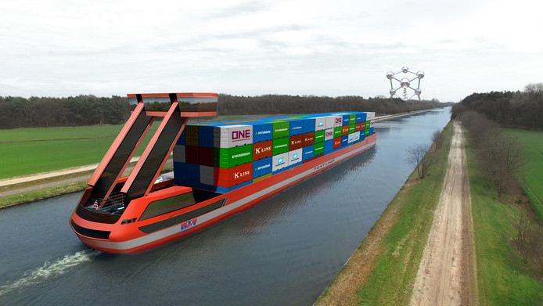
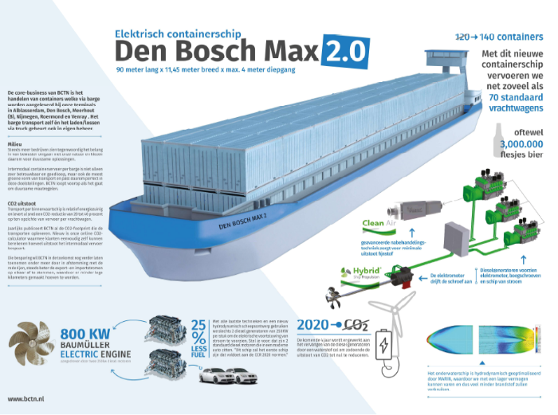
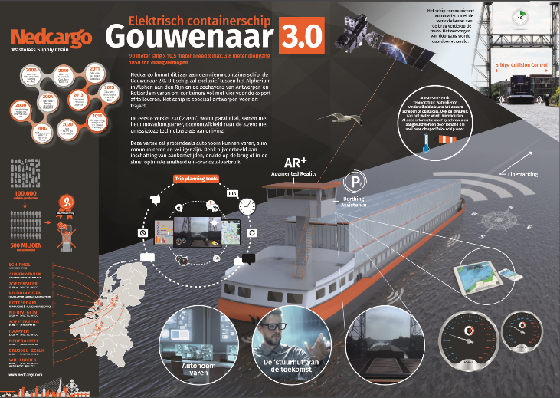
Ontwikkelingen containerbinnenvaart

Slide 9
Elektrisch varen
Diverse partijen (Port-Liner, Skoon) zijn bezig met elektrisch aangedreven schepen.
Er wordt gebruik gemaakt van uitwisselbare batterijcontainers, met een capaciteit van 1,6 MWh per container.
Een standaardcontainerschip kan vier batterijcontainers meenemen.
Het energie-equivalent van deze batterijcontainers staat gelijk aan 1.400 liter diesel. Daarmee kan een elektrisch binnenschip ongeveer tien uur varen.
Kosten zijn niet noodzakelijkerwijs hoger dan het varen op diesel.

Slide 10
Containerhubs
De containerhub moet op een centrale plaats binnen een corridor gelegen zijn. Schepen moeten niet hoeven omvaren om de hub te bereiken.
Vaartijden tussen zeehaven en de hub moeten voorspelbaar zijn. Dat betekent bij voorkeur geen sluizen en beweegbare bruggen.
Het bereik van een elektrisch containerbinnenvaartschip is hooguit tien uur varen. De containerhub is bij stroomopwaarts varen, dan ook hooguit tien uur varen verwijderd vanaf de Maasvlakte.

Slide 11
Drie ninnenvaartcorridors in NL
Rotterdam – Duitsland en Limburg (521.000 TEU binnen NL)
Rotterdam – Utrecht – Amsterdam – Noord-Nederland (730.000 TEU)
Rotterdam – Moerdijk – Antwerpen (530.000 TEU)

Slide 12
Is een hub haalbaar?
Voor de corridors naar Noord-Nederland en Zuidoost-Nederland is een hub haalbaar. De kostenvoordelen in de haven (minder wachttijd) compenseren de meerkosten voor extra overslag. De winst zit hem echter vooral in betrouwbaardere dienstverlening.
Voor Zuidwest-Nederland is het niet haalbaar. De beladingsgraad van de ingezette schepen is te laag om de meerkosten voor extra overslag te rechtvaardigen.

Slide 13
Minder CO₂-emissie door hubs
Elektrisch varen is haalbaar tot 10 uur varen vanaf Rotterdam. Zonder hubs kunnen slechts een beperkt aantal terminals in die tien uur bereikt worden. De besparing voor deze terminals bedraagt 29 kton.
Door met hubs te werken, kunnen alle inland terminals in Nederland zero-emissie bereikt worden. Hiermee wordt 60 kton CO₂ bespaard per jaar.
Een hub in Nijmegen heeft ook potentie om terminals in het Ruhrgebiet zero-emissie te bereiken. Daarmee kan nog eens 116 kton bespaard worden.

Slide 14
Wat kost dit alles?
Om hubs te bedienen, zijn 16 schepen benodigd met in totaal 110 batterij-containers. Investering 70 miljoen, besparing 29 kton.
Noord-Nederland corridor: 84 containers voor 17 schepen; € 51 miljoen
Zuidoost-Nederland: 54 containers voor 9 schepen: € 32 miljoen.

Slide 15
Voordelen
Hogere betrouwbaarheid van het product binnenvaart voor zowel inland terminals als de zeehaven Rotterdam.
Hogere frequentie van diensten mogelijk vanuit inland terminals.
Negatieve modal shift wordt teruggedrongen; modal shift kan weer stijgen van 40% nu naar het niveau van 43% (2013).
Batterijen bieden het elektriciteitsnetwerk een buffer van 245 MWh → meer energiezekerheid.

Slide 16
Discussie
Hoe gaan we dit realiseren?

